Slide 1
Statická analýza fyziologických systémů
Obecné systémové vlastnosti

Slide 2



Studijní materiály

Slide 3
Studijní materiály
Chapter 2. Mathematical Modeling
Chapter 3. Static analysis of Physiological Systems

Slide 4
Modelování
Modelování a simulace
Proprietární kód klasických programovacích jazyků (např. Ada, Fortran, C,...)
Blokové modelovací jazyky (např. Simulink, ...)
…
…
Vstupy do bloku jsou vnější vstupy nebo výstupy z jiných bloků
…
Výstupy z bloku jsou vnější výstupy nebo vstupy do dalších bloků
Definice systému
Modelování subsystémů
Odvození kauzality výpočtu
(manuální odvození
vstupně/výstupních vztahů)
Dekompozice systému
Implementace
Simulace
Proprietární kód
Blokové modelovací jazyky
Formalizace (modelování)
Počítačová simulace

Slide 5
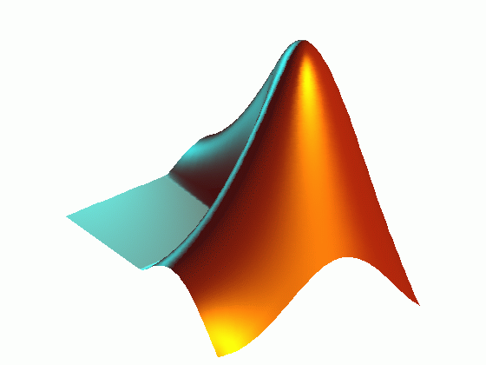
Softwarové nástroje pro tvorbu modelů
Matlab/Simulink

Slide 6
Softwarové nástroje pro tvorbu modelů
Matlab/Simulink

Slide 7
Softwarové nástroje pro tvorbu modelů
Matlab/Simulink

Slide 8
Grafické zobrazení matematických vztahů?
Matlab/Simulink

Slide 9
GKf
Grafické zobrazení matematických vztahů?
RAP
RBF
GP=RAP-PAff
GKf
GFR
GFR
PAff=RBF/AffC
AffC
GFR=NETP*GKf
GP
PTP=GFR/TubC
TubC
PTP
TubC
AVeCOP
NETP=GP-PTP-AVeCOP
RPF
GFR
RPF
FF=GFR/RPF
APr
B*(APr)^2
APr
(APr)^2
B
A
A*Apr
ACOP=A*Apr+B*(APr)^2
EPr=APr/(1-FF)
EPr^2
(1-FF)
B*EPr^2
ACOP+ECOP
A*EPr
ECOP=A*EPr+B*EPr^2
AVeCOP=(ACOP+ECOP)/2
Matlab/Simulink

Slide 10
GKf
Grafické zobrazení matematických vztahů?
RAP
RBF
GP=RAP-PAff
GKf
GFR
GFR
PAff=RBF/AffC
AffC
GFR=NETP*GKf
GP
PTP=GFR/TubC
TubC
PTP
TubC
AVeCOP
NETP=GP-PTP-AVeCOP
RPF
GFR
RPF
FF=GFR/RPF
APr
B*(APr)^2
APr
(APr)^2
B
A
A*Apr
ACOP=A*Apr+B*(APr)^2
EPr=APr/(1-FF)
EPr^2
(1-FF)
B*EPr^2
ACOP+ECOP
A*EPr
ECOP=A*EPr+B*EPr^2
AVeCOP=(ACOP+ECOP)/2
Matlab/Simulink

Slide 11
GKf
Grafické zobrazení matematických vztahů?
RAP
RBF
GP=RAP-PAff
GKf
GFR
GFR
PAff=RBF/AffC
AffC
GFR=NETP*GKf
GP
PTP=GFR/TubC
TubC
PTP
TubC
AVeCOP
GFRold-GFRnew
NETP=GP-PTP-AVeCOP
Algebraic Constraint
RPF
GFR
RPF
FF=GFR/RPF
APr
B*(APr)^2
APr
(APr)^2
B
A
A*Apr
ACOP=A*Apr+B*(APr)^2
EPr=APr/(1-FF)
EPr^2
(1-FF)
B*EPr^2
ACOP+ECOP
A*EPr
ECOP=A*EPr+B*EPr^2
AVeCOP=(ACOP+ECOP)/2
Matlab/Simulink

Slide 12
Grafické zobrazení matematických vztahů?
Ne!
Grafické zobrazení
transformace
vstupních hodnot na výstupní
Matlab/Simulink

Slide 13
Softwarové nástroje pro tvorbu modelů
Matlab/Simulink

Slide 14
Blokově orientované modelovací nástroje
Musíme definovat
postup výpočtu
Model v Simulinku vyjadřuje spíše způsob výpočtu než strukturu modelované reality
Matlab/Simulink

Slide 15
Modelování
Modelování a simulace
Proprietární kód klasických programovacích jazyků (např. Ada, Fortran, C,...)
Blokové modelovací jazyky (např. Simulink, ...)
…
…
Vstupy do bloku jsou vnější vstupy nebo výstupy z jiných bloků
…
Výstupy z bloku jsou vnější výstupy nebo vstupy do dalších bloků
Definice systému
Modelování subsystémů
Odvození kauzality výpočtu
(manuální odvození
vstupně/výstupních vztahů)
Dekompozice systému
Implementace
Simulace
Proprietární kód
Blokové modelovací jazyky
d
formalizace
Zobecněné systémové vlastnosti

Slide 16
Zobecněné systémové vlastnosti
u₁
u₂
i_{R}
Elektrická doména
R
u_{R} = i_{R}R
u_{r} = u₁-u₂
Mechanická doména
F
F = vR_{m}
Zobecněné úsilí „e“
Zobecněný tok „f“
e=rf
v
Hydraulická doména
Q
dP = QR₁
P₁
P₂
dP = P₁-P₂
Termodynamická doména
dT = QR₁
Q
dT= t°₁-t°₂
Chemická doména
Q
dc = QR_{c}
dc = c₁-c₂
c₁
c₂

Slide 17
Zobecněné systémové vlastnosti
Q=C *u_{C}
Elektrická doména
1
1
u_{C} = Q
= i_{C} dt
C
C
Mechanická doména
v - rychlost)
F
x=C *F
1
1
pružina
F = x
= v_{C} dt
x
C
C
Hydraulická doména
V=C *P
V
1
1
přítok f_{c}
P = V
= f_{C} dt
P
C
C
Zobecněné úsilí „e“
Zobecněný tok „f“
e=1/c * f dt
Termodynamická doména
Q - skladované teplo
q
dT= t°₁-t°₂
t°₁
q=C *dT
f_{q} - tepelný tok
f_{q}
1
1
t°₂
dT = q
= f_{q} dt
C
C

Slide 18
Zobecněné systémové vlastnosti
Zobecnělé úsilí (effort)
e
Zobecnělá akumulace (quantity)
Zobecnělá hybnost
∫
C
e=Rf
q=Ce
p
R
q
p=Lf
∫
L
f
Zobecnělý tok (flow)
Notes:
18

Slide 19
Zobecněné systémové vlastnosti
Zobecnělé úsilí (effort)
úsilí
hybnost
tok
akumulace
e
Zobecnělá akumulace (quantity)
Zobecnělá hybnost
∫
C
e=Rf
q=Ce
p
R
q
p=Lf
∫
L
f
Zobecnělý tok (flow)
Notes:
19

Slide 20
Obecné systémové vlastnosti
úsilí
hybnost
tok
akumulace
e
∫
p
f
∫
q
napětí
indukční tok
proud
náboj
síla
impuls síly
rychlost
poloha
moment
impuls momentu síly
úhlová rychlost
úhel
tlak
průtočná hybnost
objemový průtok
objem
koncentrace
molární průtok
množství
teplota
tepelný tok
teplo
teplota
entropický průtok
entropie
Notes:
20

Slide 21
Obecné systémové vlastnosti
energie
úsilí
hybnost
tok
akumulace
e
∫
p
f
∫
q
napětí
indukční tok
proud
náboj
síla
impuls síly
rychlost
poloha
moment
impuls momentu síly
úhlová rychlost
úhel
tlak
průtočná hybnost
objemový průtok
objem
koncentrace
molární průtok
množství
teplota
tepelný tok
teplo
teplota
entropický průtok
entropie
Notes:
21

Slide 22
Obecné systémové vlastnosti
Zobecnělé úsilí (effort)
e
Zobecnělá akumulace (quantity)
Zobecnělá hybnost
∫
C
e=Rf
q=Ce
p
R
q
p=Lf
∫
L
energie
f
Zobecnělý tok (flow)
Notes:
22

Slide 23
Bond Graphs - Výkonové grafy
Přenos energie
prvek
prvek
e (effort)
f (flow)
brána
Přenos energie
brána
prvek
prvek
e (flow)
f (flow)
brána
brána

Slide 24
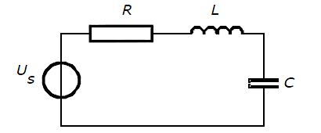
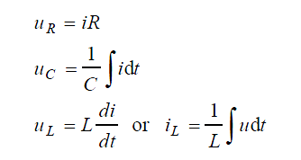
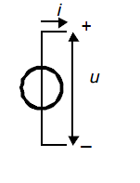
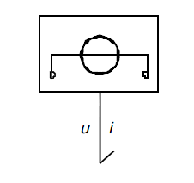
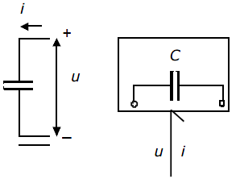
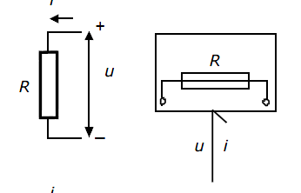
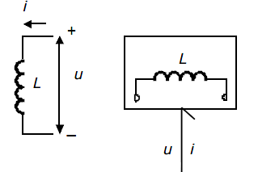
Bond Graphs - Výkonové grafy
Energie do prvku
effort
flow
Energie z prvku
effort
flow

Slide 25
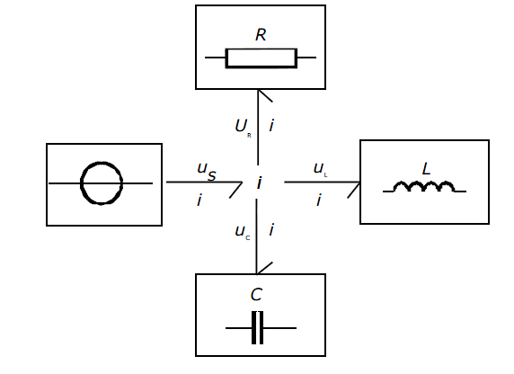
Bond Graphs - Výkonové grafy
R:R
u_{r}
i
u_{s}
u_{l}
S_{r}:u_{s}
1
l:L
i
i
u_{c}
Stejný tok = uzel typu „1“
i
C:C

Slide 26
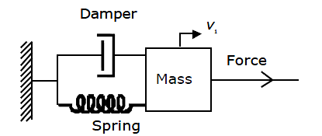
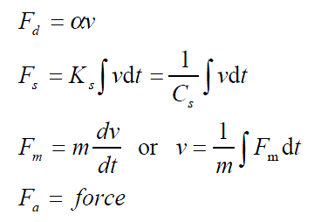
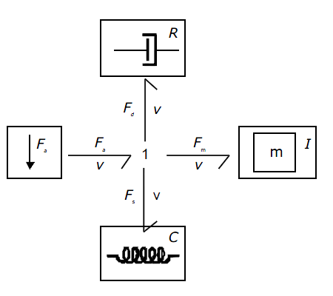
Bond Graphs - Výkonové grafy

Slide 27
Bond Graphs - Výkonové grafy
L
R
C
u_{s}
R:R
u_{r}
i
u_{s}
u_{l}
S_{r}:u_{s}
1
l:L
i
i
u_{c}
Stejný tok =uzeltypu „1“
i
C:C

Slide 28
Bond Graphs - Výkonové grafy
L
R
C
u_{s}
R:R
u_{r}
i
u_{s}
u_{l}
S_{r}:u_{s}
0
l:L
i
i
u_{c}
i
Stejné úsilí = uzel typu „0“,
suma toků nulová
C:C

Slide 29
Bond Graphs - Výkonové grafy
Přenos energie
prvek
e - směr výpočtu
prvek
e (effort)
f (flow)
f - směr výpočtu
prvek
e - směr výpočtu
prvek
e (effort)
f (flow)
f - směr výpočtu

Slide 30
Bond Graphs - Výkonové grafy
Přenos energie
e - směr výpočtu
e
f
Přenos energie
e - směr výpočtu
e
f
Přenos energie
e - směr výpočtu
e
f
Přenos energie
e - směr výpočtu
e
f

Slide 31
Bond Graphs - Výkonové grafy
Ideální zdroj
SE
e
f
Zdroj úsilí
řízení
F_{SE}
řízení
e
SF
e
f
řízení
Zdroj toku
F⁻¹_{SF}
řízení
f

Slide 32
Bond Graphs - Výkonové grafy
Jednobran typu rezistor
e
R
f
F_{R}
e
R
e=Rf
f
Q
e
R
f
F⁻¹_{R}
e
f=(1/R)e
f

Slide 33
Bond Graphs - Výkonové grafy
Jednobran typu akumulátor (kapacitor)
e
C
f
F_{C}
e
q
dq/dt
f
e
C
f
F⁻¹_{C}
e
q
f
∫

Slide 34
Bond Graphs - Výkonové grafy
Jednobran typu induktor
e
I
f
e
F⁻¹_{I}
F⁻¹_{I}
F⁻¹_{I}
p
F⁻¹_{I}
f
e
I
f
dq/dt
e
p
F_{I}
f

Slide 35
Bond Graphs - Výkonové grafy
Jednobran typu induktor
e
I
f
e
F⁻¹_{I}
F⁻¹_{I}
F⁻¹_{I}
p
F⁻¹_{I}
f
e
I
f
dq/dt
e
p
F_{I}
f

Slide 36
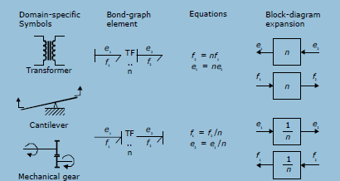
Transformátory

Slide 37
Gyrátory

Slide 38
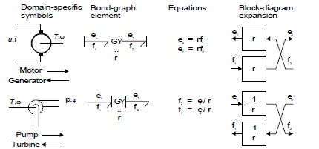
Gyrátory

Slide 39
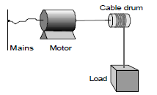
Využití výkonových grafů k určení kauzálního směru výpočtu

Slide 40
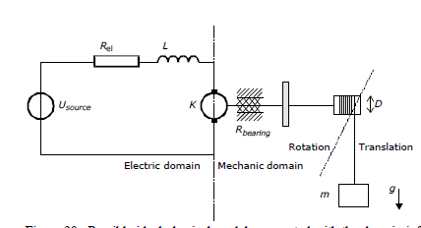
Využití výkonových grafů k určení kauzálního směru výpočtu

Slide 41
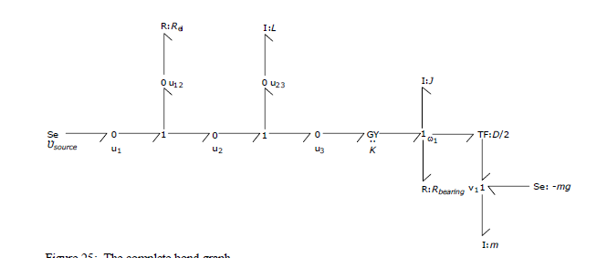
Využití výkonových grafů k určení kauzálního směru výpočtu
Podrobnosti v článku „Introduction to Physical System Modeling with Bond Graphs
https://cw.felk.cvut.cz/lib/exe/fetch.php/courses/a6m33mos/intro_bondgraphs.pdf

Slide 42
Modelování
Modelování a simulace
Proprietární kód klasických programovacích jazyků (např. Ada, Fortran, C,...)
Blokové modelovací jazyky (např. Simulink, ...)
…
…
Vstupy do bloku jsou vnější vstupy nebo výstupy z jiných bloků
…
Výstupy z bloku jsou vnější výstupy nebo vstupy do dalších bloků
Definice systému
Modelování subsystémů
Odvození kauzality výpočtu
(manuální odvození
vstupně/výstupních vztahů)
Dekompozice systému
Implementace
Simulace
Proprietární kód
Blokové modelovací jazyky
d
formalizace
Zobecněné systémové vlastnosti

Slide 43
Modelování
Modelování a simulace
Proprietární kód klasických programovacích jazyků (např. Ada, Fortran, C,...)
Blokové modelovací jazyky (např. Simulink, ...)
…
…
Vstupy do bloku jsou vnější vstupy nebo výstupy z jiných bloků
…
Výstupy z bloku jsou vnější výstupy nebo vstupy do dalších bloků
Definice systému
Modelování subsystémů
Odvození kauzality výpočtu
(manuální odvození
vstupně/výstupních vztahů)
Dekompozice systému
Implementace
Simulace
Proprietární kód
Blokové modelovací jazyky
Modelica
formalizace
Zobecněné systémové vlastnosti

Slide 44
Blokové schéma systému
vstupy
výstupy
u₁
S
y₁
u₂
x₁ x₂
.
.
.
x_{m}
y₂
.
.
.
x_{s}
.
.
.
u
y
u_{n}
y_{r}
Stavové proměnné x_{s}

Slide 45
Separabilita systému
!!! Výstupy nesmí ovlivňovat vstupy pře okolí systému !!!!
u₁
S
y₁
u₂
x₁ x₂
.
.
.
x_{m}
y₂
.
.
.
u
y
X
u_{n}
y_{r}
Podmínka separability systému - systém je separabilní, jestliže jeho výstupy zpětně vlivem prostředí neovlivňují podstatně vstupy.
Příklad:
· termoregulační systém živého organismu - systém můžeme považovat za separabilní, pokud organismus svou tepelnou energií významně neovlivňuje teplotu prostředí, ve kterém se nachází;
·

Slide 46
Základní atributy systému
u₁
S
y₁
u₂
y₂
.
.
.
x₁ x₂
.
.
.
x_{m}
.
.
.
u
X
y
u_{n}
y_{r}
Stav systému - souhrn přesně definovaných podmínek nebo vlastností daného systému, které lze v daném časovém okamžiku rozpoznat. Stavu systému lze v libovolném časovém okamžiku t (z nějakého zvoleného časového intervalu) přiřadit vektor hodnot x(t) ∈ Χ, který nazýváme stavovým vektorem, složky x_{i} vektoru x nazýváme stavovými veličinami (proměnnými) a prostor Χ všech možných hodnot stavových veličin nazýváme stavovým prostorem.

Slide 47
Blokové schéma systému
vstupy
výstupy
u₁
S
y₁
u₂
x₁ x₂
.
.
.
x_{m}
y₂
.
.
.
x_{s}
.
.
.
u
y
u_{n}
y_{r}
Stavové proměnné x_{s}

Slide 48
Blokové schéma systému
vstupy
výstupy
u₁
S
y₁
u₂
x₁ x₂
.
.
.
x_{m}
y₂
.
.
.
x_{s}
.
.
.
u
y
u_{n}
x_{n}
y_{r}
Stavové proměnné x_{s}
(vnitřní) nestavové proměnné x_{s}

Slide 49
Stavové proměnné
Algebrodiferenciální rovnice v Modelice
u(t) - vstupní proměnné
y(t) - výstupní proměnné
x(t) - dynamické proměnné
ODE
g(x(t), x‘(t), y(t), u(t))=0
h1(x(t), y(t), u(t))=0
Algebr. Eq.
x‘(t) = f (x(t), u(t))
y(t)=h2(x(t), u(t))=0
x_{s}(t)
stavové proměnné (vzájemně nezávislé)
x(t)
nestavové proměnné
(vypočítatelné ze stavových a vstupních proměnných)
x_{n}(t)

Slide 50
Stavové proměnné
Algebrodiferenciální rovnice v Modelice
Real x (min=0, max = 100, … StateSelect.prefer)
StateSelect.default - nech to na Modelice,
StateSelect.never – nikdy to nebude stavová,
vypočítej vždy z ostatních
StateSelect.alwais – vždy ji ber jako srtavovou
StateSelect.avoid – použij ji jako stavovou,
jen když to už jinak nejde
StateSelect.prefer - preferuj ji jako stavovou před default
x_{s}(t)
stavové proměnné (vzájemně nezávislé)
x(t)
nestavové proměnné
(vypočítatelné ze stavových a vstupních proměnných)
x_{n}(t)

Slide 51
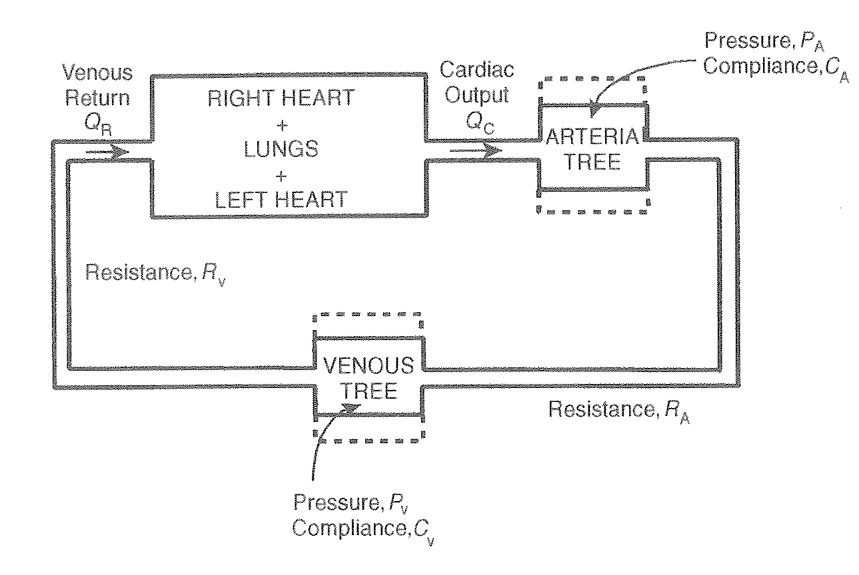
Statická analýzy fyziologických systémů
Příklad
Regulace srdečního výdeje

Slide 52
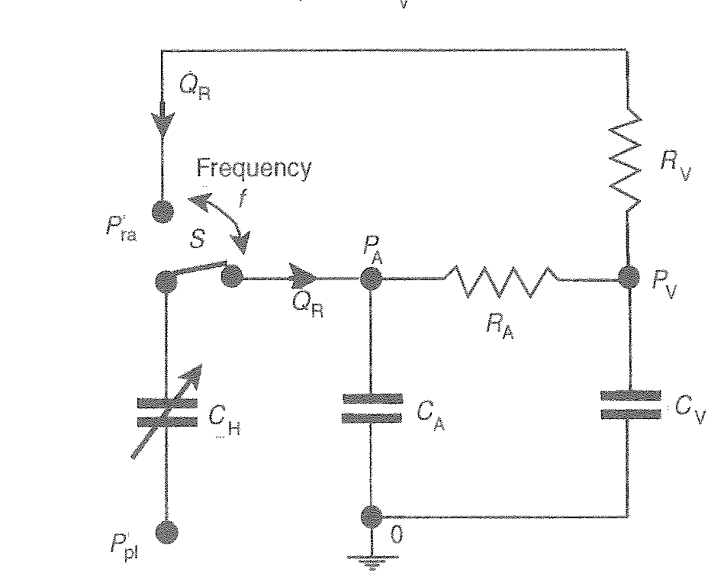
Regulace srdečního výdeje

Slide 53


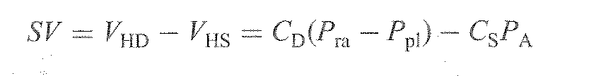

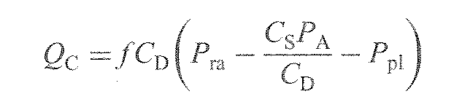
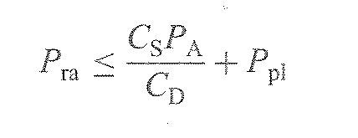
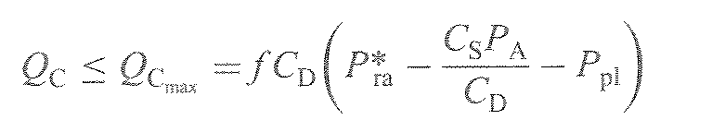
Regulace srdečního výdeje
Na konci diastoly:
Na konci systoly:
Systolický objem:
Minutový objem:
Q_{c}>=0

Slide 54
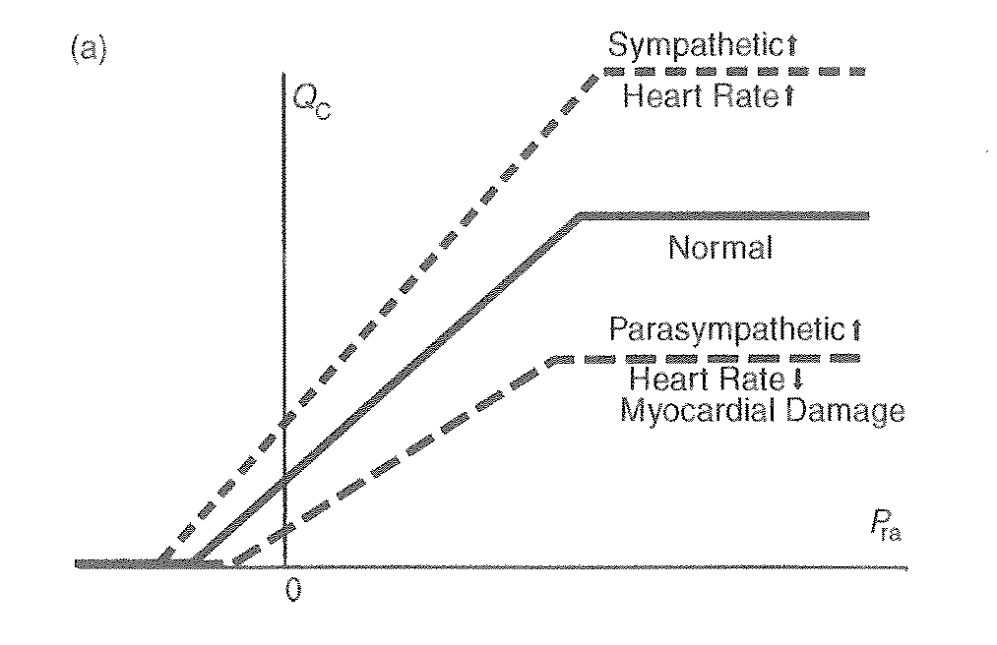
Regulace srdečního výdeje
Sympaticus - parasympaticus
Diastolická dysfunkce

Slide 55
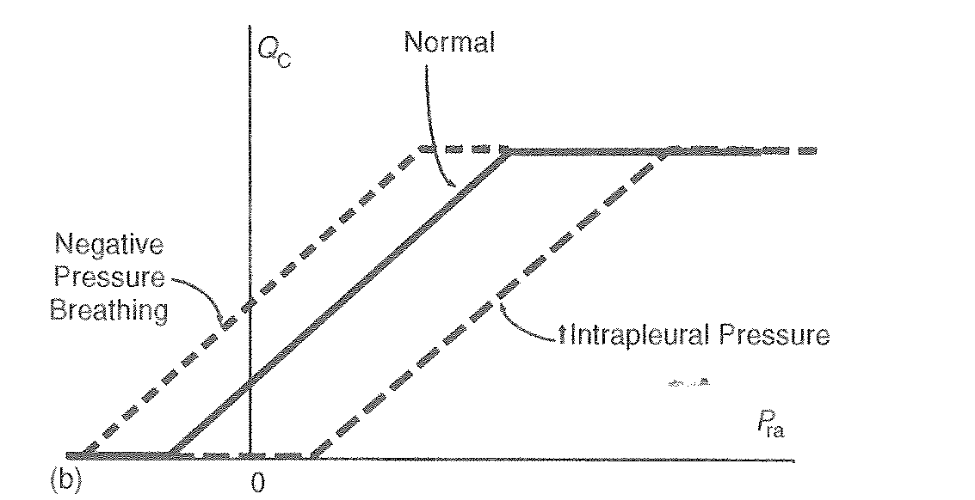
Regulace srdečního výdeje
Sympaticus - parasympaticus
Diastolická dysfunkce
Intrapleurální tlak

Slide 56
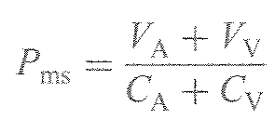
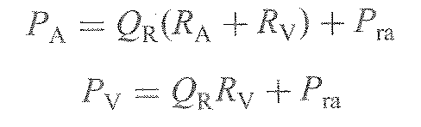
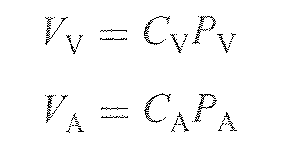
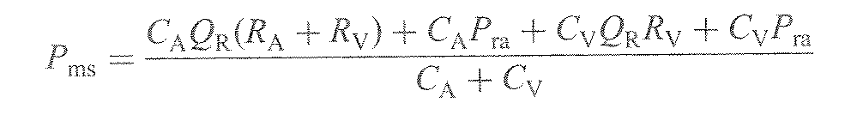
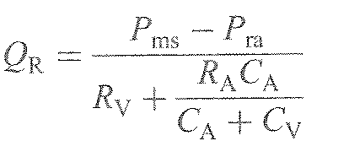
Regulace srdečního výdeje
Venózní návrat
Mean systemic pressure P_{ms}

Slide 57
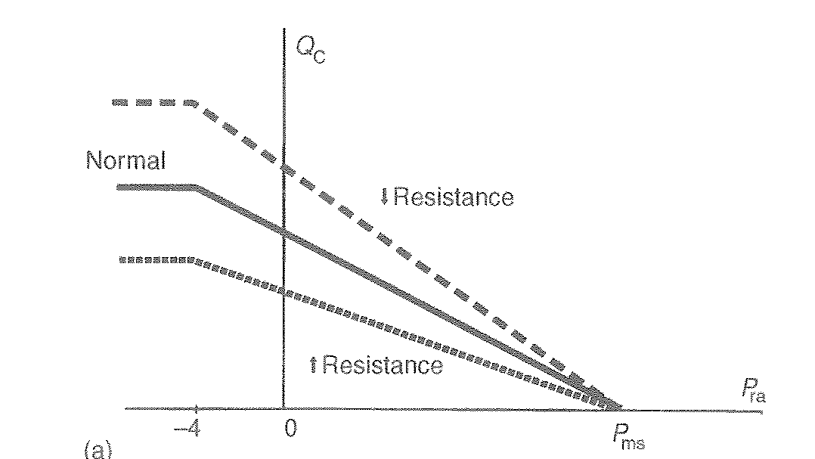
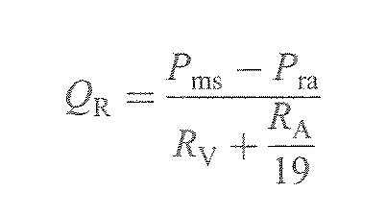
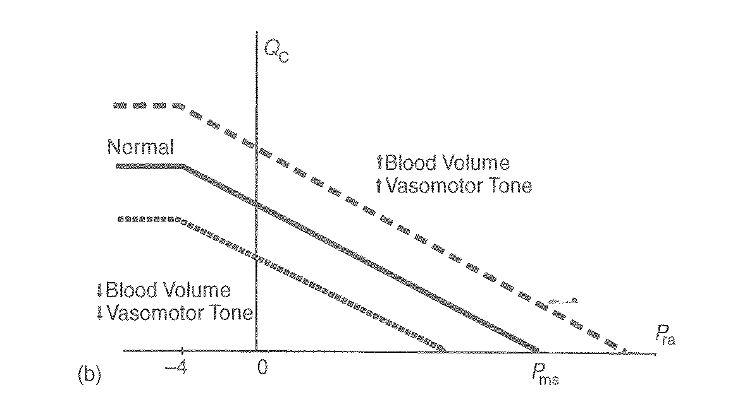
Regulace srdečního výdeje
Venózní návrat
Mean systemic pressure P_{ms}
C_{V}=18 C_{A}

Slide 58
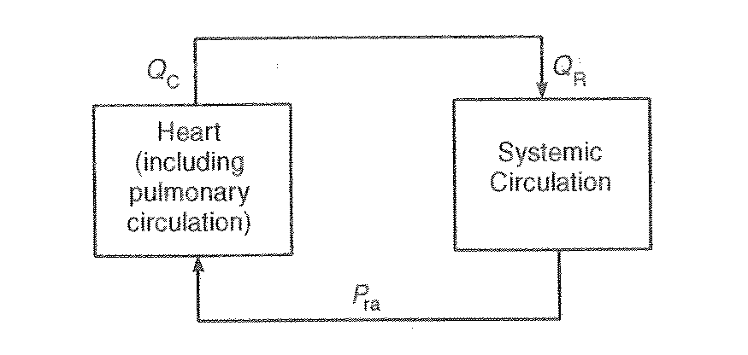
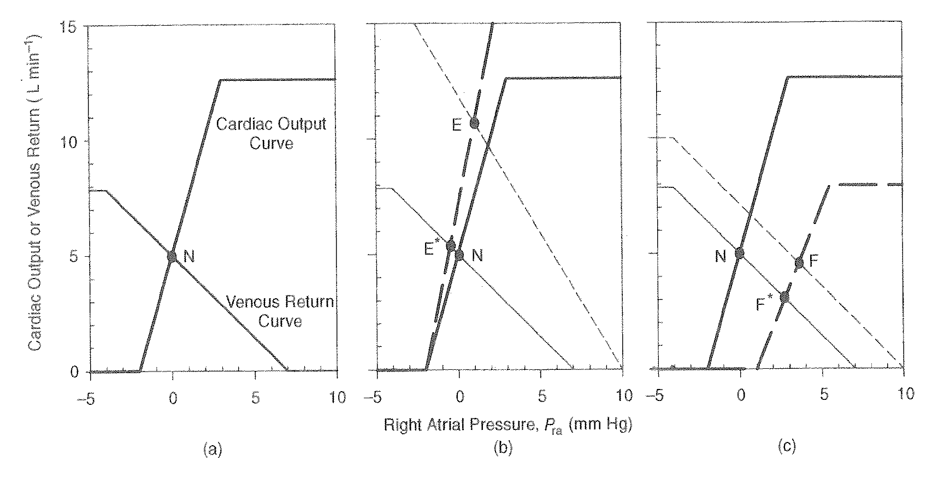
Regulace srdečního výdeje
Uzavřená smyčka
Sympatikus f
Vasodilatace, R_{A}
venokonstrikce C_{V} C_{A}
cvičení

Slide 59
Regulace srdečního výdeje
Uzavřená smyčka
Sympatikus f
Vasodilatace, R_{A}
venokonstrikce C_{V} C_{A}
C_{S} C_{D}
V_{v} V_{A}
cvičení
infarkt

